Slide 1


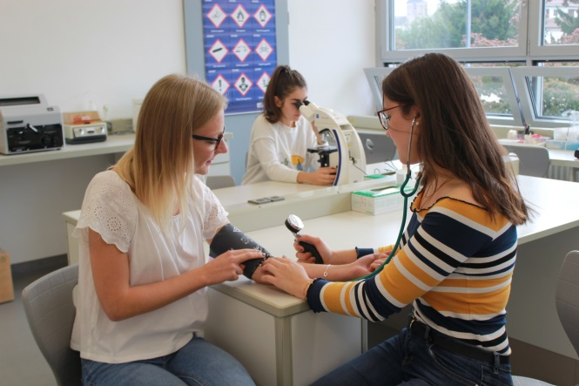
Herzlich willkommen
Berufliche Schulen
Achern
Kompetenzzentrum
Gesundheit
in der Ortenau

Slide 2

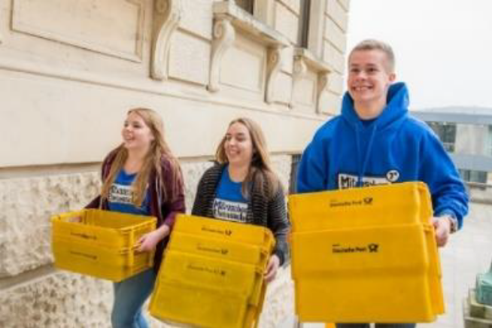
Sozial- und Gesundheitswissenschaftliches Gymnasium
Schwerpunkt Gesundheit
Unser Aktionstag:
Donnerstag, 21.01.2027
Mitmachen Ehrensache heißt:
Du arbeitest 1 Tag für eine gute Sache!
Das heißt:
Du gehst an dem Tag nicht in die Schule.
Du gehst an dem Tag arbeiten.
Für deine Arbeit bekommst du Geld.
Das Geld spenden wir für eine gute Sache.

Slide 3


Sozial- und Gesundheitswissenschaftliches Gymnasium
Schwerpunkt Gesundheit
Infos für Eltern
Die Schüler*innen erhalten:
einen Elternbrief mit den wichtigsten Infos
eine Arbeitsvereinbarung zum Ausfüllen mit dem Arbeitgeber
Wenn ein Unfall bei der Arbeit passiert:
→ Dann hat ihr Kind eine Unfall-Versicherung.
Wenn etwas kaputt geht:
→ Dann hat Ihr Kind eine Haftpflicht-Versicherung.
Die Versicherungen bezahlt Mitmachen Ehrensache.

Slide 4



Sozial- und Gesundheitswissenschaftliches Gymnasium
Schwerpunkt Gesundheit
Sozialer Zweck
Wir spenden für die Artenschutzstiftung des Karslruher Zoos
für Plumploris, Auffangstation und Lebensraumerhaltung
für rote Pandas, Aufforstung und Ranger zum Schutz

